Slide 1
Здравствуйте!
Мораш Елена Николаевна,
психолог Центра семейного устройства при Марфо-Мариинской Обители милосердия
- проведение первичных консультаций,
- консультирование клиентов по семейным вопросам (взрослые),
- разработка и внедрение проектов по сопровождению, направленных на предотвращение возвратов,
- консультирование детей и подростков по запросу.

Slide 2
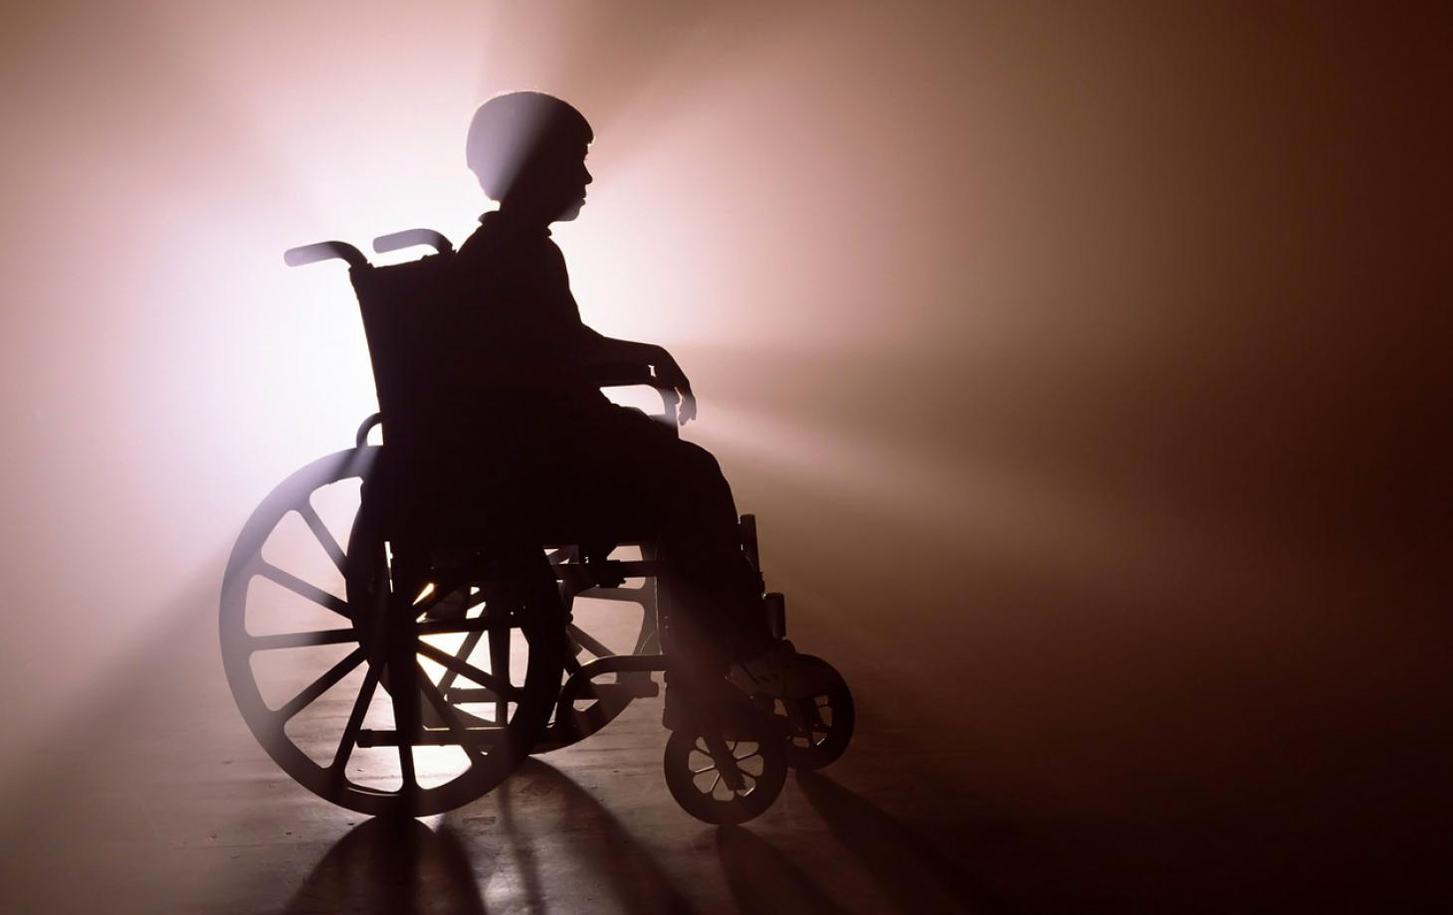
«Программа подготовки приемных родителей, желающих принять в семью детей с ОВЗ»
ОВЗ – ограниченные возможности здоровья

Slide 3
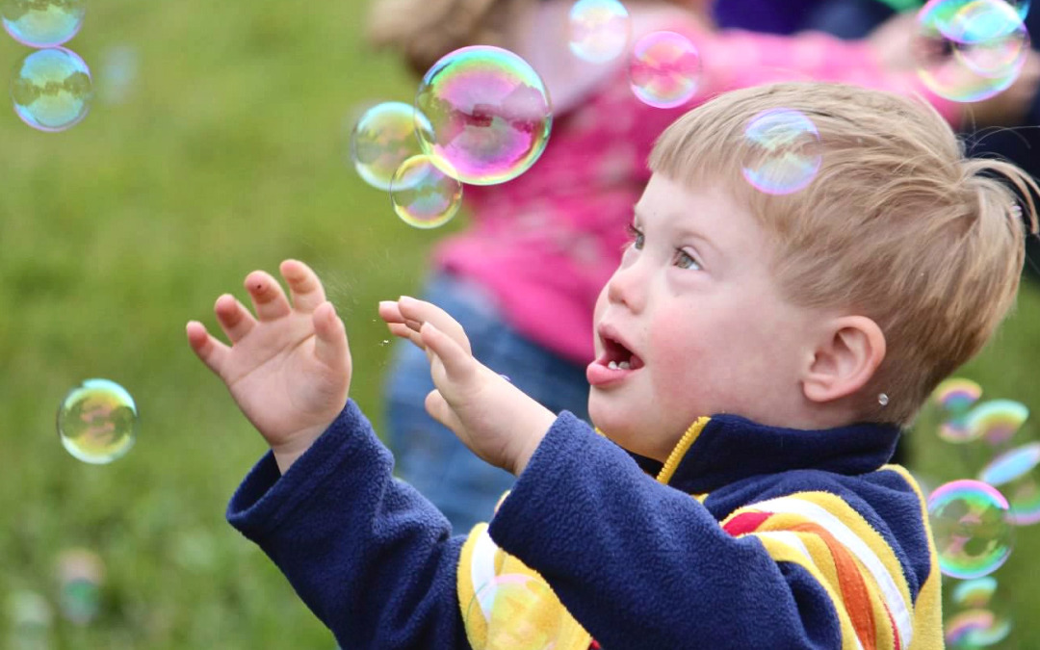
Проблема устройства детей с ОВЗ
Устройство детей-сирот с ОВЗ начинается с доступности информации о таких детях, открытости учреждений, перестройки отношения к особым людям в обществе.

Slide 4
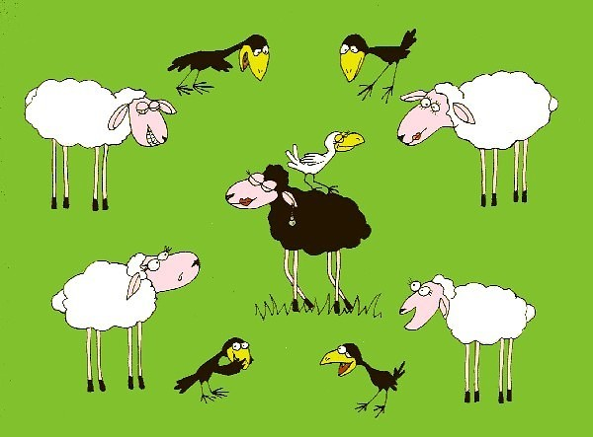
Мифы о детях-сиротах с ОВЗ
- все дети с особенностями – дети алкоголиков и наркоманов.
- ребенок с ОВЗ – неполноценен. Он не может учиться как все, жить как все, чувствовать как все.
если начать активно лечить и развивать ребенка с ОВЗ с первых дней жизни, можно сделать его таким, как все.
интеграция детей с ОВЗ в общество невозможна, они все равно не такие.

Slide 5
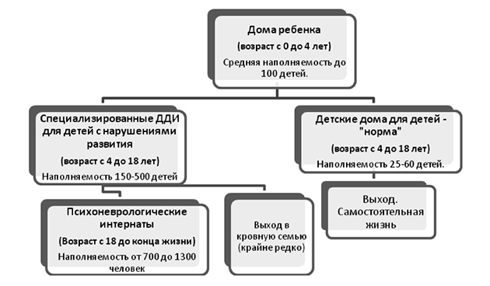
Куда попадают сироты после отказа

Slide 6
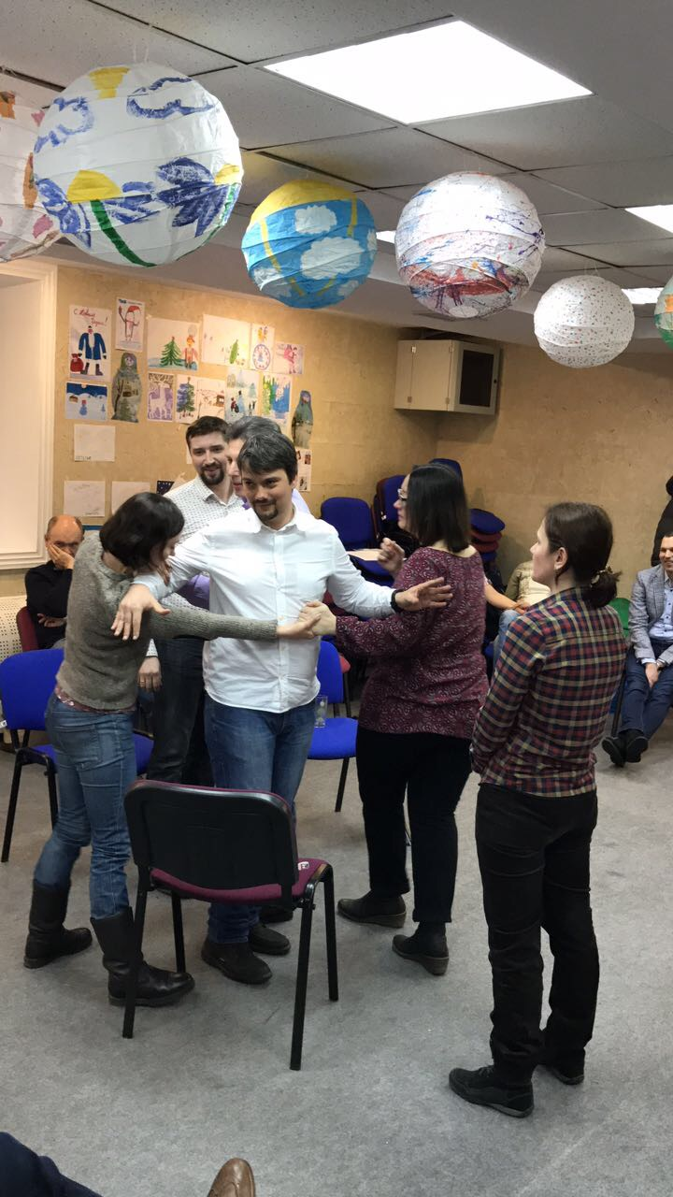
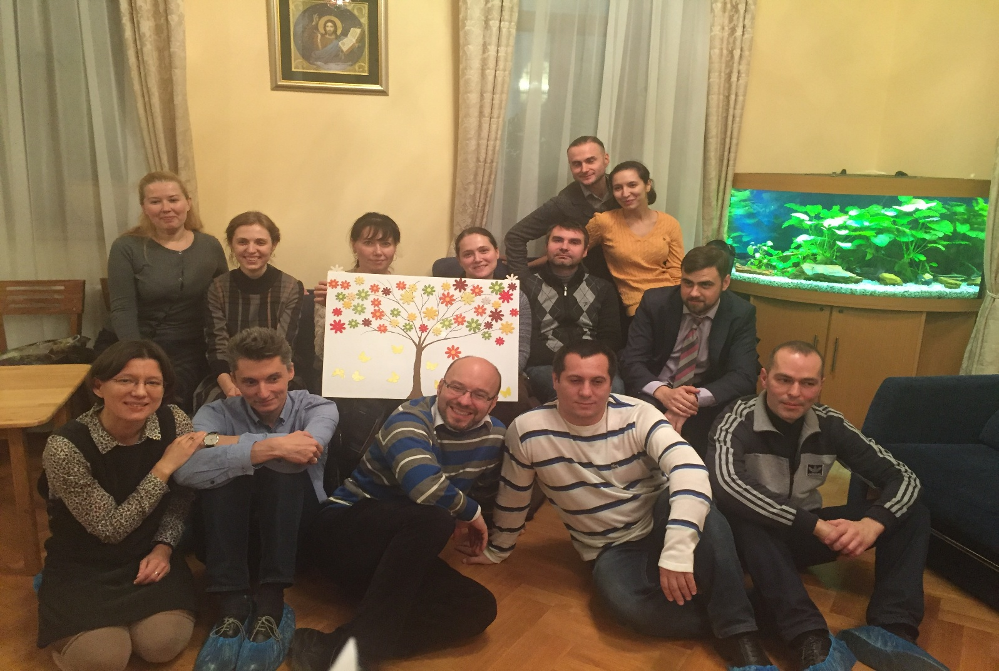
Подготовка в рамках ШПР
Цель - информировать приемных родителей об особенностях детей-сирот с ОВЗ, создать условия для анализа собственных ресурсов и возможностей для воспитания ребенка с ОВЗ.

Slide 7
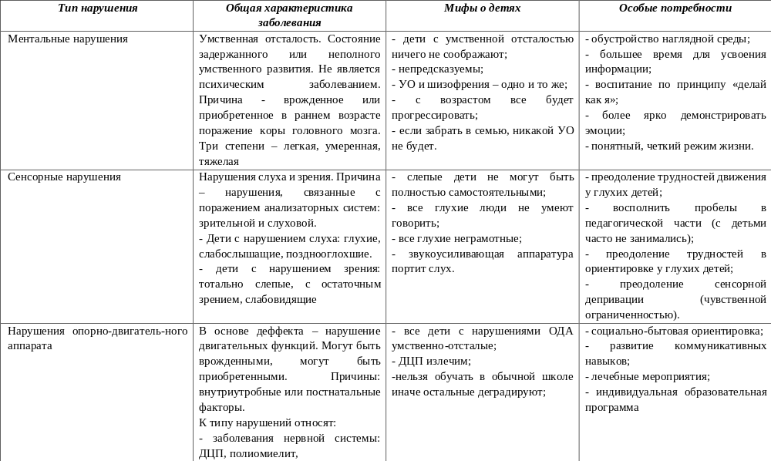

Slide 8
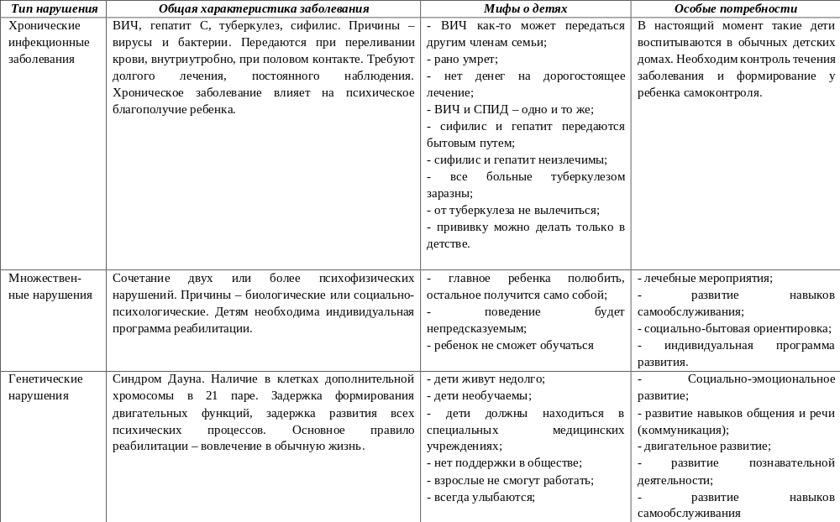

Slide 9
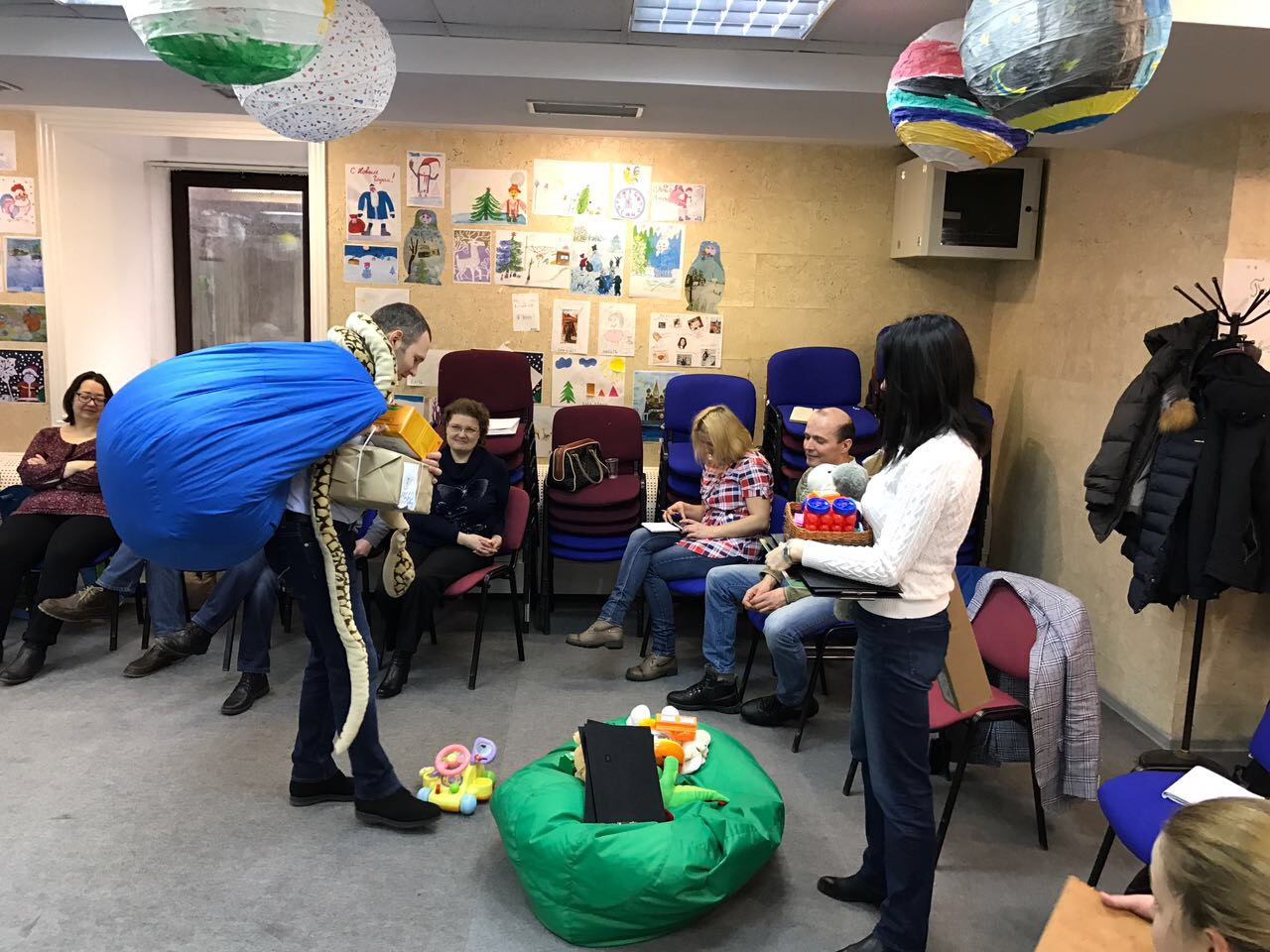
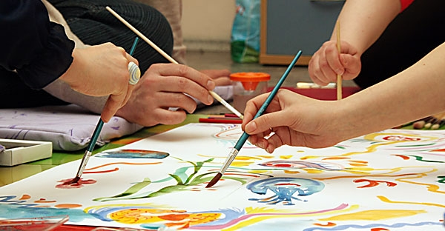
Почувствовать на собственном опыте

Slide 10
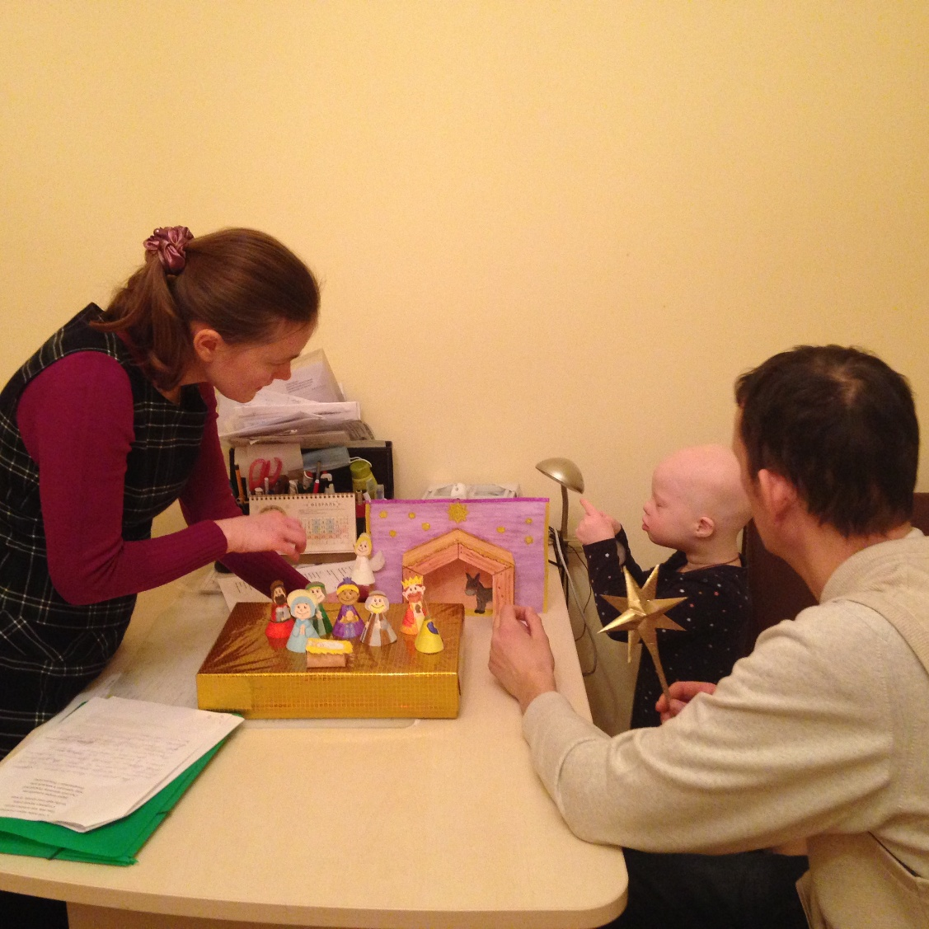
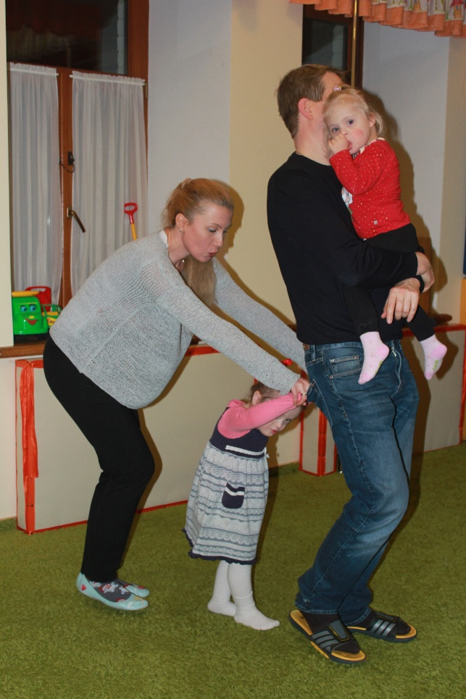
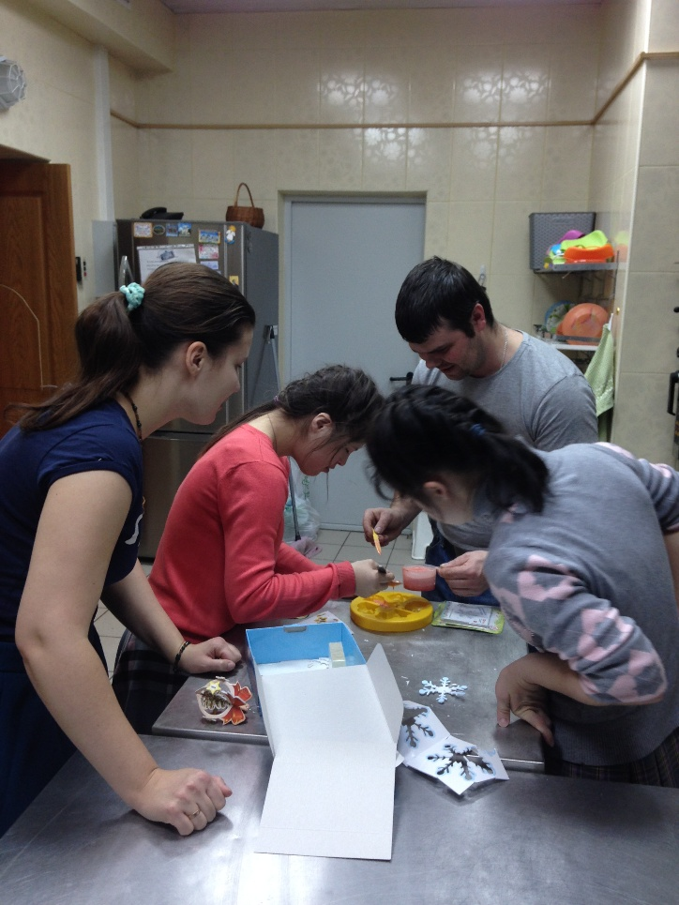
Где проводится занятие
Хорошо, если есть возможность проводить занятия на базе приюта, детского дома.

Slide 11
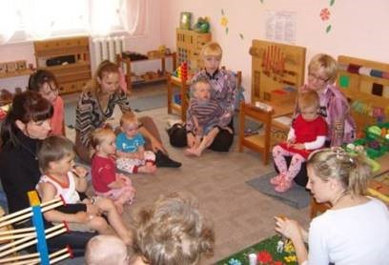
КРУГ – первое организованное занятие, в котором предлагается участвовать ребенку, не имеющему опыта занятий в группе.
Основные составляющие КРУГа:
– приветствие;
– сенсорные игры;
– ритмические игры;
– игры по правилам;
– окончание КРУГа.

Slide 12
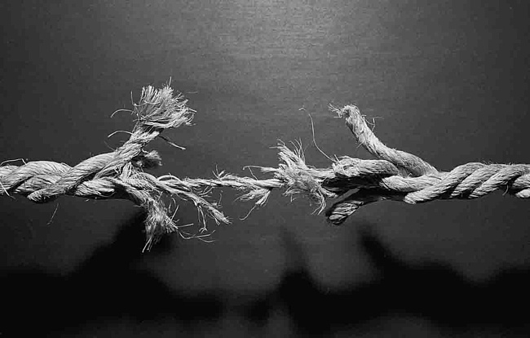

Эти дети – сироты
Нарушения привязанности,
депривация,
травма,
не пережитые множественные горевания,
проблемы адаптации.

Slide 13
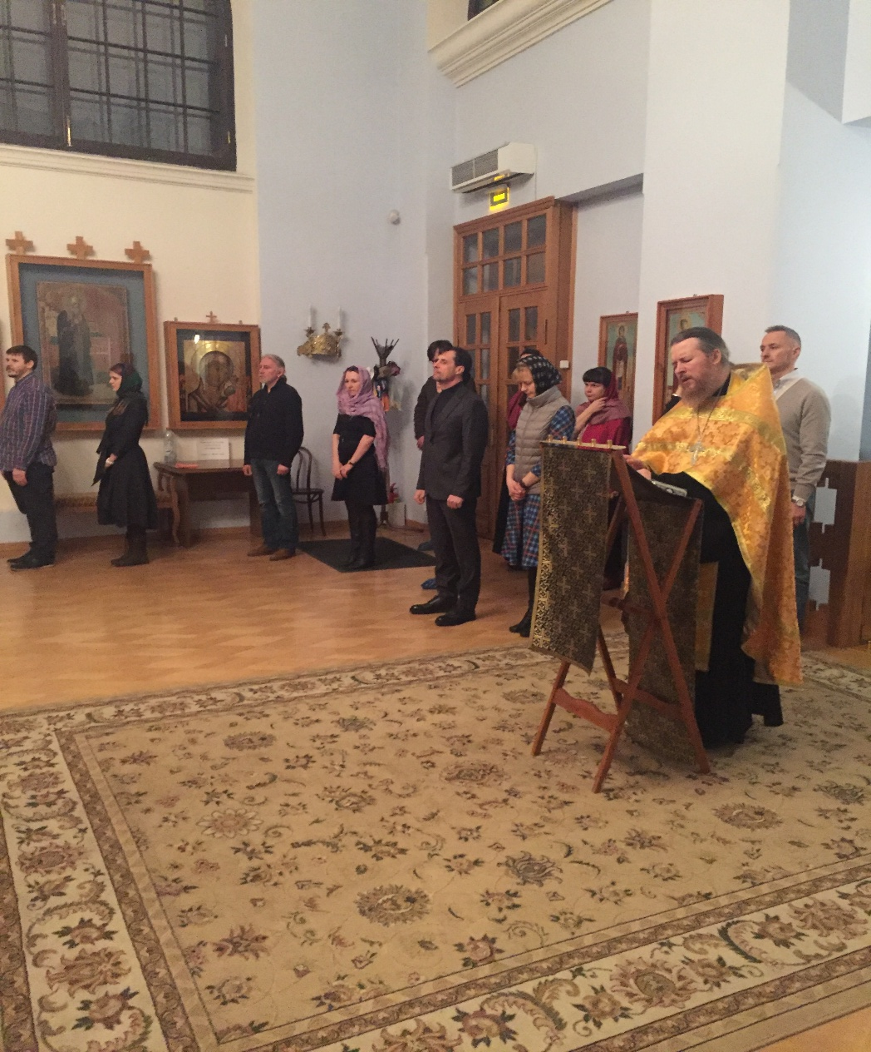
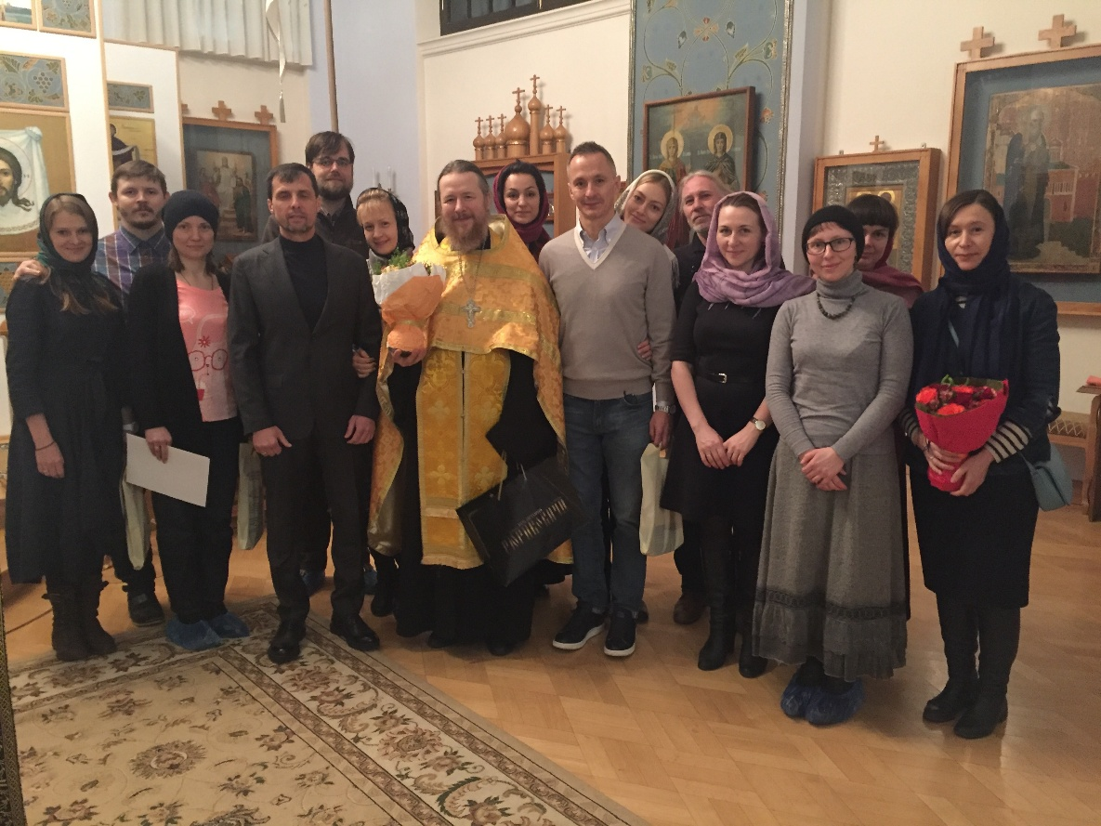
Подготовка к запуску Программы

